Slide 1

ПАРТНЕРСЬКА
ПРОГРАМА
Для досвідчених
турагентів

Slide 2

Мережа «Поїхали з нами»
— це міжнародна компанія, створена в Україні в 2004 році, яка є
абсолютним лідером за кількістю продажів та працює в 5 країнах, таких як:
Україна
Казахстан
Польща
Узбекистан
Молдова

Slide 3

Наше лідерство базується
на 5 основних принципах бізнесу, це:
СИСТЕМНЕ
НАВЧАННЯ
(як менеджерів,
так і керівників)
ЕФЕКТИВНИЙ
МАРКЕТИНГ
НОВІТНІ
ТЕХНОЛОГІЇ
(власна СРМ-
система)
ВІДОМИЙ
ТУРИСТИЧНИЙ
БРЕНД
УПРАВЛІННЯ
ПРОДАЖАМИ

Slide 4

Сайт «Поїхали з нами» є абсолютним лідером серед усіх інтернет-ресурсів України за кількістю відвідувачів.
Більше ніж 300 тис. відвідувачів кожного місяця, навіть під час війни.

Slide 5

Лідогенерація для офісів мережі
з відслідковуванням ROI, яке
повинно складати не менше ніж 200%

Slide 6

Система навчання — окремо для керівників та менеджерів, яка складається з початкового навчання, навчання в СРМ-системі, курсів для менеджерів та керівників, кураторства офісів під час роботи тощо.

Slide 7

«Поїхали з нами» є найбільш технологічною компанією
на ринку України. В нас є власна СРМ-система, яку ми розробляємо і вдосконалюємо більше 10 років, а також власний пошук турів з підключеними українськими за зарубіжними туроператорами.

Slide 8

Продажі — це основа нашого бізнесу.
Ми приділяємо велику увагу організації системи продажів та управління агентством.
Кожен керівник може керувати своїм бізнесом (в тому числі віддалено), завдяки комплексу показників, які є в СРМ-системі.

Slide 9

Бренд «Поїхали з нами» є туристичним брендом, який, за даними GOOGLE TRENDS, користувачі найчастіше шукають в Інтернеті, у порівнянні з іншими туристичними компаніями України.

Slide 10

У мережі «Поїхали з нами» існує стандартна франшиза, за якою працюють більшість агентів мережі під брендом «Поїхали з нами»

Slide 11

В 2020 році з’явилася також онлайн-франшиза, яка надає можливість працювати без відкриття офісу, тобто робити продажі віддалено
і працювати оnline.

Slide 12

У 2022 році ми створили третій варіант співпраці з мережею «Поїхали з нами» —
для досвідчених турагентів.
ПАРТНЕРСЬКУ ПРОГРАМУ

Slide 13

Особливість
ПАРТНЕРСЬКОЇ ПРОГРАМИ
полягає в тому, що вона підходить лише для існуючих турагентів, які працюють під власним брендом, але при цьому хочуть отримувати переваги, які надає мережа «Поїхали з нами».

Slide 14

Також для досвідчених турагентів на час війни
ВІДСУТНІЙ ВСТУПНИЙ ВНЕСОК,
тобто партнер не несе ніяких ризиків і витрат, коли приєднується до мережі за партнерською програмою.

Slide 15

Такі турагенти мають змогу НАВЧАТИСЯ
за тією ж програмою, що й звичайні офіси мережі
«Поїхали з нами».

Slide 16

Вони мають можливість працювати в тій самій СРМ-системі, що і звичайні офіси «Поїхали з нами».

Slide 17

Вони отримують таку ж саму комісійну винагороду, що й звичайні офіси «Поїхали з нами».

Slide 18

Також у них є можливість перейти до звичайної мережі «Поїхали з нами» на пільгових умовах.

Slide 19

Окрім цього, в них є можливість працювати
з клієнтами таких держав, як Казахстан, Узбекистан, Молдова, Польща, Румунія та будь-яких інших країн, де найближчим часом працюватиме мережа
«Поїхали з нами».

Slide 20

Що стосується маркетингу, у партнерів є можливість купувати ліди на біржі для партнерів
«Поїхали з нами», а також запускати власну лідогенерацію під керівництвом досвідчених маркетологів
Центрального офісу.

Slide 21

Додатково партнери
отримують:
1
Юридичну підтримку
Бухгалтерську підтримку
Допомогу власного куратора
Допомогу у вирішенні
проблемних питань з операторами
Можливість продавати тури
іноземних туроператорів
2
3
4
5

Slide 22

ВИМОГИ
до партнерів:
Досвід роботи
в туризмі від 1 року
Бронювання всіх туроператорів
лише під логінами і паролями
Центрального офісу
Відсутність заборгованостей
перед туроператорами

Slide 23

При вступі до мережі за партнерською програмою спеціалісти Центрального офісу проведуть аудит роботи вашого агентства, виявлять резерви для росту продажів та складуть з вами план розвитку і навчання. Так ваші продажі почнуть ЗРОСТАТИ.

Slide 24

Щоб долучитися до мережі, вам потрібно:
Заповнити форму та пройти навчання, під час якого як Центральний офіс відносно вас, так і ви самі відносно Центрального офісу приймете остаточне рішення щодо вступу до мережі за партнерською програмою.

Slide 25
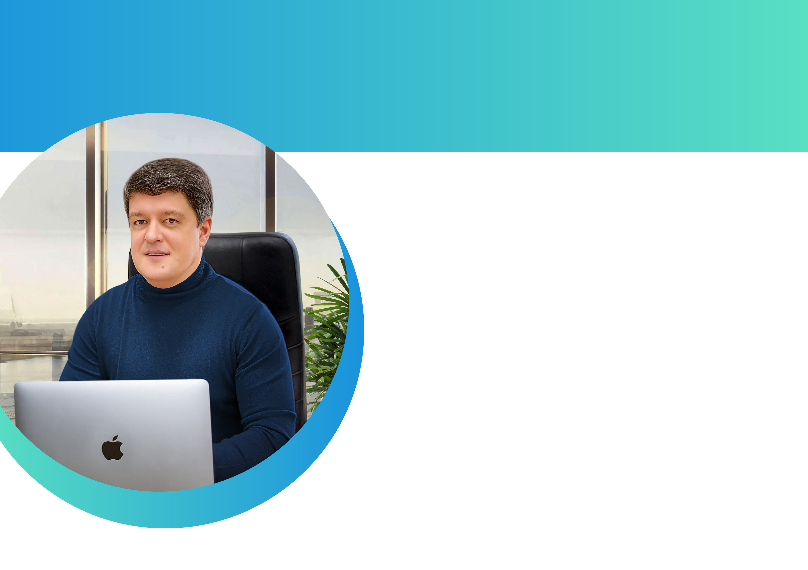
З'явилися запитання?
Ми з радістю на них відповімо.
Гіровець Сергій
Керівник франчайзингового
напрямку Мережі туристичних
агентств «Поїхали з нами»
Телефони:
+38 (067) 402-85-48
+38 (095) 586-68-36
E-mail:
sergeygir@poehalisnami.com
Месенджери:
Telegram/Viber

